Slide 1
КАСБИ-02Ф
Новейшая онлайн ККТ

Slide 2
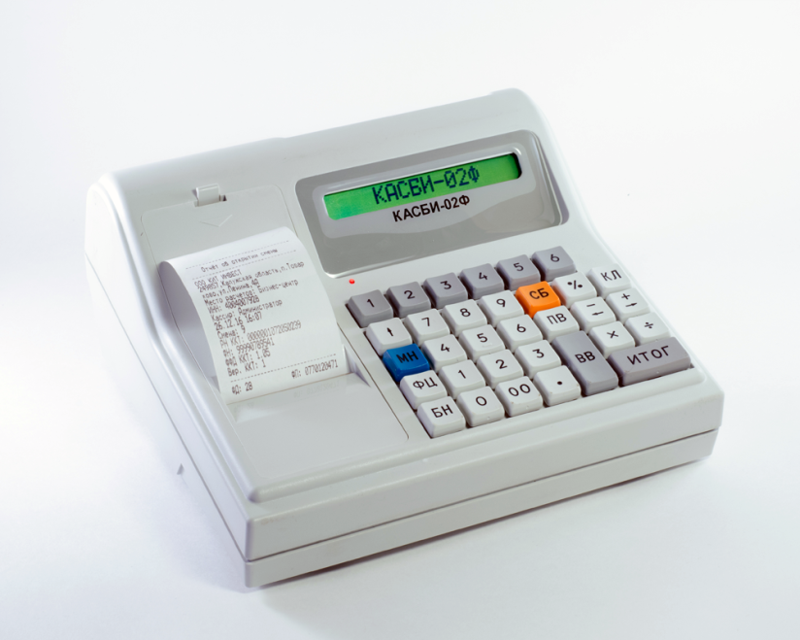
Введение
Перед разработчиками была поставлена непростая задача – создать абсолютно новую кассу, полностью соответствующую последним изменениям законодательства и требованиям современного рынка, и при этом оставить ее такой же простой и привычной для огромной аудитории пользователей КАСБИ.
Представляем Вашему вниманию онлайн ККТ КАСБИ-02Ф. Данная касса сохранила в себе лучшие традиции касс семейства КАСБИ и при этом, несет множество новых современных решений и идей.

Slide 3
Соответствует 54-ФЗ
Работа со всеми фискальным накопителями (ФН) и операторами фискальных данных (ОФД), находящимися на текущий момент в реестре
Поддержка формата фискальных документов (ФФД) версии 1.05
Возможность работы как в режиме передачи данных, так и в автономном режиме
Возможность применения как в сфере торговли, так и в сфере услуг
Возможность работы как в режиме выдачи кассовых чеков, так и в режиме выдачи бланков строгой отчетности
Печатает QR-код на чеке и может выслать электронный чек на e-mail

Slide 4
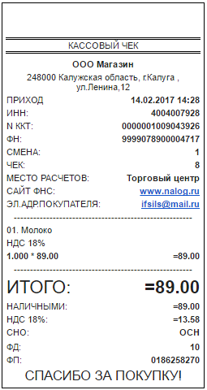
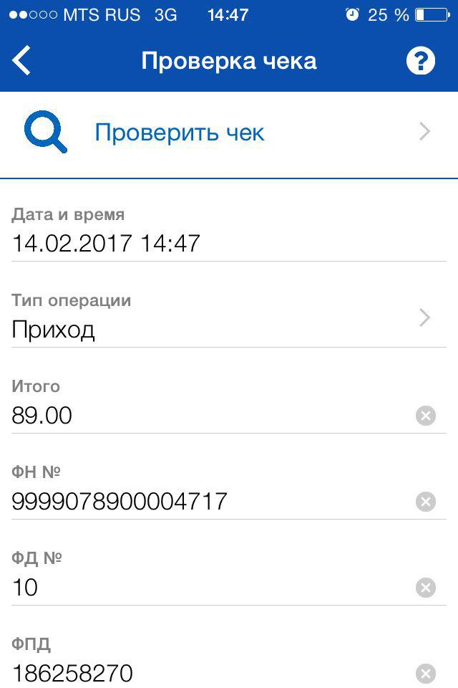

Slide 5
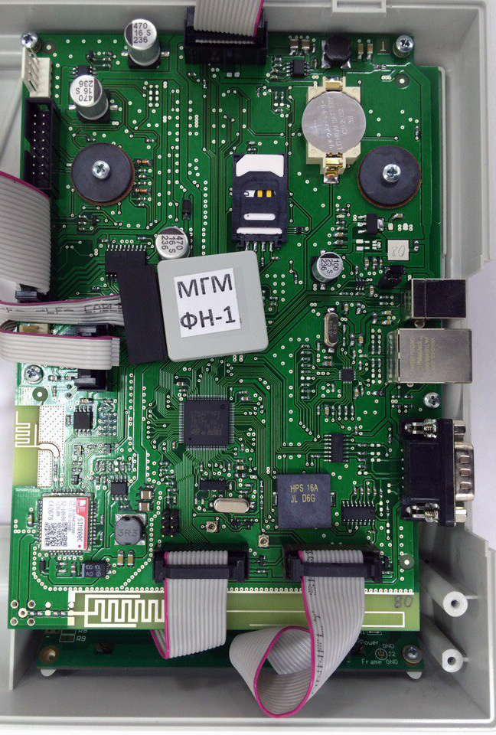
Аппаратная часть
Легендарный европейский микропроцессор STM32F407 - сердце КАСБИ-02Ф
Печатающая головка японской корпорации Fujitsu
Жидкокристаллические индикаторы известной американской компании Displaytronic
GSM/GPRS модуль SIM800C с поддержкой Bluetooth от компании SIMCom Wireless Solution
Современный, надежный блок питания и встроенный мощный аккумулятор емкостью 1.2Ач, сроком службы от 3 до 5 лет
Прочный пластиковый корпус с «неубиваемой» клавиатурой

Slide 6
Программная часть
Простое, удобное, функциональное, встроенное программное обеспечение
Возможность использования базы товаров (до нескольких десятков тысяч позиций)
Возможность простой настройки конфигурации кассы через подключение к ПК (отделы, кассиры, формат чеков и т.д.)
Поддержка популярных моделей сканеров штрих-кодов и весов
Возможность подключения кассы к серверу технического мониторинга и диагностики
Возможность обновление встроенного программного обеспечения (прошивки) в режиме онлайн через Интернет

Slide 7
Интеграция с товароучетной системой и ЕГАИС

Slide 8
Онлайн-кабинет ККТ
Функционал:
Настройка ККТ без подключения к ПК (отделы, кассиры, форматы чеков, база товаров)
Возможность ведения товарного учета (ведение базы товаров, контроль остатков и т.д.)
Возможность работы нескольких ККТ с единой базой товаров
Просмотр отчетов и статистики, аналитика продаж
Мониторинг технического состояния кассы
Преимущества:
Не требуется покупка дополнительного оборудования
Интуитивно простой и понятный интерфейс
Полный контроль ситуации в любое время из любого места

Slide 9
Перспективы развития
Работа ККТ КАСБИ-02Ф в качестве фискального регистратора
Синхронизация с телефоном/планшетом по Bluetooth для просмотра отчетов/статистики или управления ККТ
Интеграция с 1C
Интеграция с кассовыми и товароучетными системами сторонних производителей
Постоянное совершенствование уже реализованного функционала

Slide 10
Преимущества КАСБИ-02Ф
Легендарный бренд КАСБИ - выпускается с 1997 года. За это время было выпущено и продано свыше 350 000 кассовых аппаратов
Современные и надежные комплектующие американских, японских и европейских производителей
Возможность выбора способа подключения к сети Интернет - через встроенный GSM/GPRS модуль или LAN
Возможность подключения дополнительных устройств: денежный ящик, сканеры штрих-кода, весы
Возможность работы как от сети 220 В, так и от источника питания 12 В, так и от встроенного аккумулятора
2 встроенных индикатора - кассира и покупателя
Поддержка популярных моделей сканеров штрих-кодов и весов
Нет необходимости в покупке дополнительного оборудования (2G-3G роутер, клавиатура) для выполнения требований 54-ФЗ
Разработанные специально для КАСБИ-02Ф товароучетная система с поддержкой ЕГАИС и онлайн-кабинет

Slide 11
Спасибо за внимание!

